Slide 1

VY_32_INOVACE_54_PRV_ 3
1) Jméno autora výukového materiálu (VM), škola: | Miroslava Červená Základní škola a mateřská škola Skalsko, okres Mladá Boleslav
2) Období vzniku VM: | Březen 2012
3) Využití VM v ročníku ZŠ: | 2. a 3.ročník ZŠ
4) Vzdělávací oblast: | Člověk a jeho svět
Vzdělávací obor: | Prvouka
Tématický okruh: | Rostliny
Téma: | Poznáváme a třídíme zeleninu
5) Metodický list, anotace: | Procvičování rozpoznávání různých druhů zeleniny, označení správného názvu zeleniny a následně zařazení do správné skupiny, třídy. Po správně označeném názvu a jeho zařazení do skupiny se postupně odkrývá skrytý obrázek.(9 druhů zeleniny)
6) Zdroje: obrázků, hudby… | http://www.bedynkydomu.cz , http://www.bedynkydomu.cz http://poznavacka.blog.cz/rubrika/rostliny, http://www.semo.cz/ http://www.atojepecka.cz/zelenina/spenat-mangold-rebarbora/spenat-listovy/ ,http://www.casopismisa.cz

Slide 2
Prvouka 2. a 3. ročník
(Náš svět, Člověk a jeho svět)
ROSTLINY - ZELENINA

Slide 3
POZNÁVÁME A TŘÍDÍME ZELENINU

Slide 4
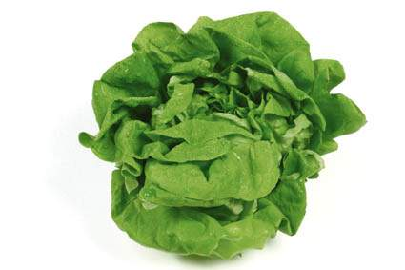

špenát
salát
květák

Slide 5
kořenová
listová
plodová
košťálová
cibulová
salát

Slide 6
kořenová
listová
plodová
košťálová
cibulová
salát

Slide 7
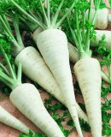
petržel
mrkev
celer

Slide 8
kořenová
listová
plodová
košťálová
cibulová
petržel

Slide 9
kořenová
listová
plodová
košťálová
cibulová
petržel

Slide 10
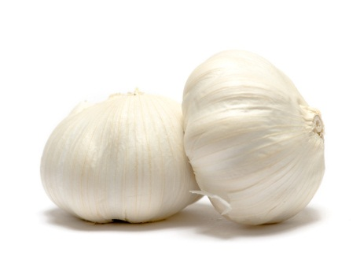
cibule
česnek
pórek

Slide 11
kořenová
listová
plodová
košťálová
cibulová
česnek

Slide 12
kořenová
listová
plodová
košťálová
cibulová
česnek

Slide 13
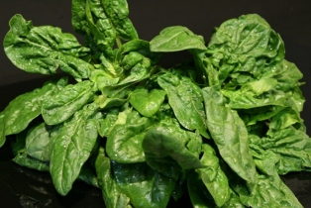
špenát
brokolice
kedluben

Slide 14
kořenová
listová
plodová
košťálová
cibulová
špenát

Slide 15
kořenová
listová
plodová
košťálová
cibulová
špenát

Slide 16
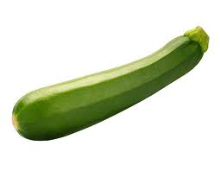
patison
okurka
cuketa

Slide 17
kořenová
listová
plodová
košťálová
cibulová
cuketa

Slide 18
kořenová
listová
plodová
košťálová
cibulová
cuketa

Slide 19
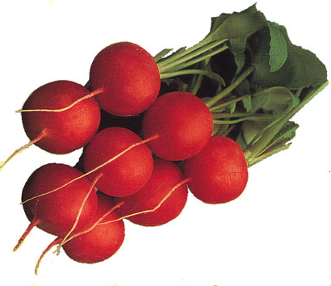
mrkve
ředkvičky
petržele

Slide 20
kořenová
listová
plodová
košťálová
cibulová
ředkvičky

Slide 21
kořenová
listová
plodová
košťálová
cibulová
ředkvičky

Slide 22
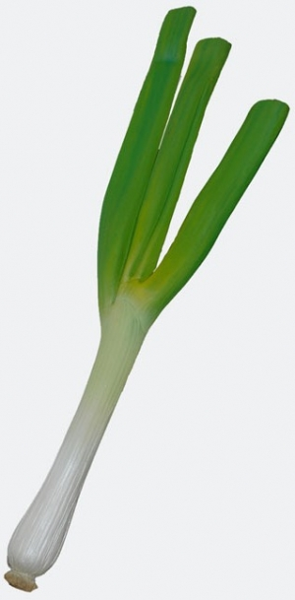
petržel
cibule
pórek

Slide 23
kořenová
listová
plodová
košťálová
cibulová
pórek

Slide 24
kořenová
listová
plodová
košťálová
cibulová
pórek

Slide 25
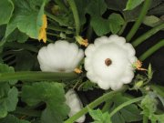
květák
lilek
patison

Slide 26
kořenová
listová
plodová
košťálová
cibulová
patison

Slide 27
kořenová
listová
plodová
košťálová
cibulová
patison

Slide 28
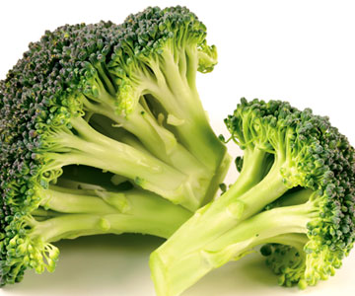
brokolice
květák
špenát

Slide 29
kořenová
listová
plodová
košťálová
cibulová
brokolice

Slide 30
kořenová
listová
plodová
košťálová
cibulová
brokolice

Slide 31
DOBRÁ
PRÁCE!!!
AHOJ
PŘÍŠTĚ!!!

